Slide 1
Высокочистые кристаллы бромида таллия для твердотельных неохлаждаемых полупроводниковых детекторов ионизирующего излучения
Кузнецов М.С., Зараменских К.С., Морозов М.В., Пилюшко С.М., Лисицкий И.С.
АО «Государственный научно-исследовательский и проектный институт редкометаллической промышленности «Гиредмет» имени Н.П. Сажина
Докладчик:
Кузнецов Михаил Сергеевич,
начальник лаборатории высокочистых галогенидных материалов для оптики
АО «Гиредмет»
тел. 8-929-576-99-71,
MSeKuznetsov@rosatom.ru

Slide 2
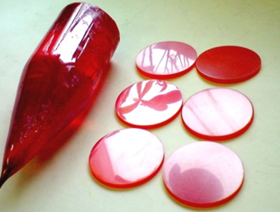
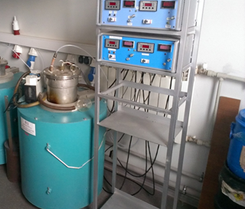
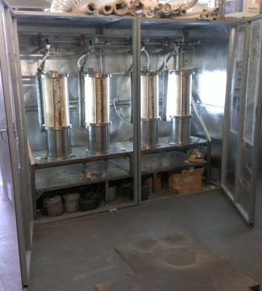
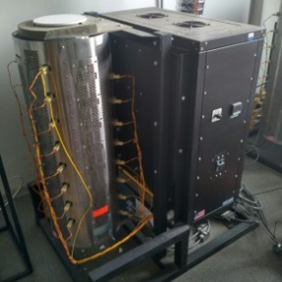
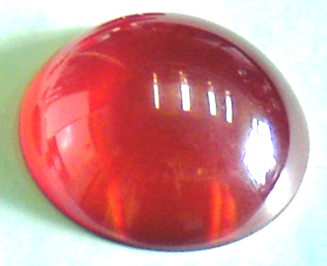
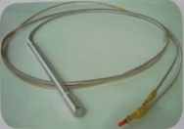
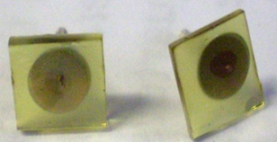
Лаборатория высокочистых галогенидных материалов для оптики. Основные направления деятельности
Существующий передел
Кристаллы состава TlCl-TlBr (КРС-6), TlBr-TlI (КРС-5), TlBr, AgCl-AgBr, др.
и оптические заготовки
Синтез исходных солей
Многостадийная очистка солей
Выращивание монокристаллов
Создаваемый передел
Получение оптических элементов ИК-диапазона, в том числе градиентных
Получение оптоволокна ИК-диапазона, в т.ч. градиентного
Получение полупроводниковых детекторных элементов ионизирующих излучений

Slide 3
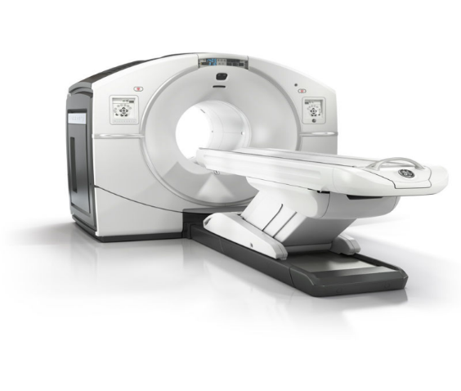
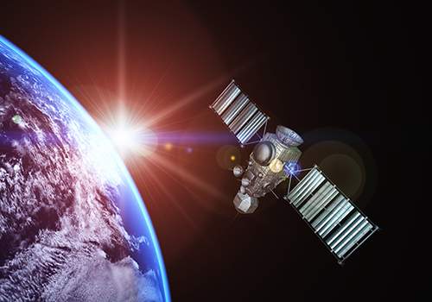
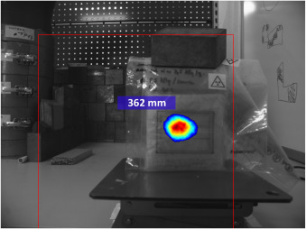
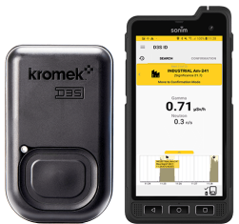
Применение полупроводниковых детекторов на основе TlBr
ПРИМЕНЕНИЕ
ДЕТЕКТОРОВ
НА ОСНОВЕ
TlBr
Космос
При использовании нашего детектора можно проводить измерения в экстремальных условиях, т.к. TlBr устойчив в жесткому ионизирующему излучению и регистрирует излучение свыше 1000 кэВ
Медицина
В качестве детекторов для ПЭТ и КТ благодаря высокому разрешению и сниженной дозовой нагрузке на пациентов и персонал.
Обращение с РАО и ОЯТ
Для создания гамма-камер, позволяющей визуализировать радиоактивное загрязнение, что возможно благодаря широкому диапазону энергий и высокой чувствительности.
Спектрометрия и дозиметрия
Для создания небольших ручных спектрометров для работы в полевых условиях, т.к. он может работать даже при комнатной температуре без охлаждения и имеет маленький размер и вес.

Slide 4
Превосходство: ПП материалы, используемые для создания полупроводниковых детекторов х- и γ- излучений
Материал | ρ, г/см³ | Z ат. | Е_{g}, эВ | R, Ом⋅см (при 20 °С) | μτ_{е}, см²/В | μτ_{h}, см²/В
CdTe | 5,85 | 48 и 52 | 1,44 | 10⁹ | 3,3•10⁻³ | 2•10⁻⁴
CZT | ~5,8 | 48 и 30 и 52 | 1,62 | >10¹⁰ | 3•10⁻³ | 6•10⁻⁶
TlBr | 7,56 | 81 и 35 | 2,68 | До 10¹² | 3•10⁻⁴ | 1•10⁻⁴
Si | 2,33 | 14 | 1,12 | ~10⁴ | 1,4 | 9,6•10⁻¹
Ge | 5,33 | 32 | 0,67 | 50 | 3,9 | 1,9
Кремниевые и германиевые полупроводниковые детекторы требуют для своей работы охлаждения до температуры жидкого азота для снижения токов утечки и увеличения чувствительности, а сами системы охлаждения являются достаточно сложными, поэтому современные неохлаждаемые полупроводниковые детекторы имеют неоспоримое преимущество.
В свою очередь, среди них TlBr имеет самые высокие атомные веса составляющих компонентов, высокую плотность, и, соответственно, самую высокую поглощающую способность и эффективность регистрации х- и γ- излучений.
Самая широкая запрещенная зона среди используемых материалов (Е_{g} = 2,68 эВ) позволяет детектору работать при комнатных температурах с низкими токами утечки.
Невысокая температура плавления (460⁰С) и отсутствие фазовых переходов между Т_{пл} и Т_{комн} позволяют достаточно просто выращивать из расплава монокристаллы до D=100мм.
TlBr не гигроскопичен и не требует дополнительных защитных покрытий.

Slide 5
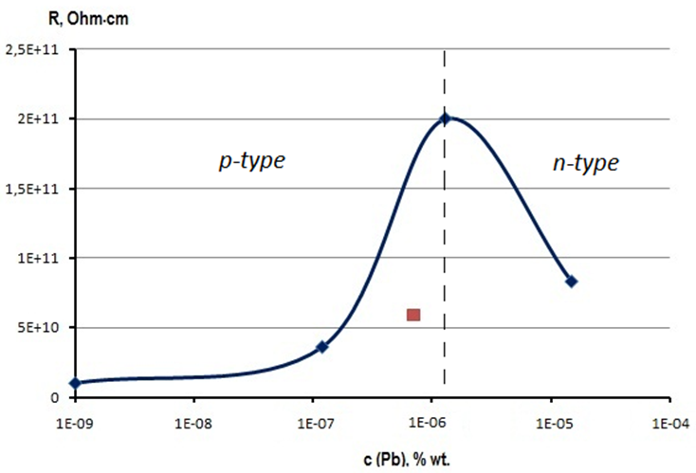
Электрофизические характеристики TlBr (при 20^{о}С)
№ | Dopant | R (dark), Om·cm (×10¹⁰) | Е_{а}, eV | Type (photo) | μτ, cm²/V
Lis1 | - | 1.3 | 0.79 | p | -
Lis10 | Pb, 1 ppm | 7.4 | 1.1 | n | -
Lis11 | Pb, 5 ppm | 10 | 1.2 | n | -
Lis9 | Pb, 10 ppm | 35 | 1.2 | n | -
Lis7 | Pb, 100 ppm | 7.3 | 0.6 | n | -
Ca1 | Ca, 50 ppm | 43 | - | n | ~ 5÷6·10⁻⁵ (e, h)
Ca2 | Ca., 75 ppm | 50 | - | n | ~ 1·10⁻⁴ (e, h)
Ca3 | Ca, 100 ppm | 30 | - | n | ~ 1·10⁻⁴ (e) ~ 1·10⁻⁵ (h)
Наши данные показывают, что уровень Ферми в кристаллах TlBr:Ca фиксируется на том же месте, что и в кристаллах TlBr:Pb, а темновое сопротивление также достигает (1-10) × 10¹¹ Ом·см при комнатной температуре.
В то же время концентрация глубоких ловушек в кристаллах TlBr:Ca намного ниже, чем в кристаллах TlBr:Pb.
Материал, легированный кальцием, более перспективный для использования в детекторах.

Slide 6
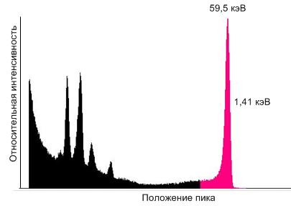
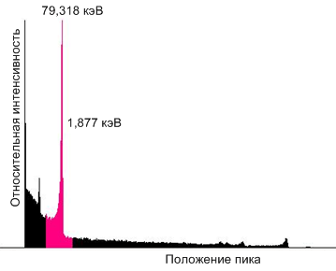
Спектры, полученные на TlBr детекторе
Спектр γ- источника Am²⁴¹ (при +10^{о}С)
Спектр γ- источника Ba¹³³ (при +10^{о}С)
 |  | Энергия регистрируемого излучения (изотоп)
 |  | 59.6 кэВ (Am²⁴¹) | 79,3 кэВ (Ba¹³³) | 122 кэВ (Со⁵⁷) | 662 кэВ (Сs¹³⁷)
Энергетическое разрешение детектора на основе TlBr (ПШПВ) | эВ | 1,4 | 1,9 | 2,1 | 7,1
 | % | 2,3 | 2,3 | 1,7 | 1,1

Slide 7
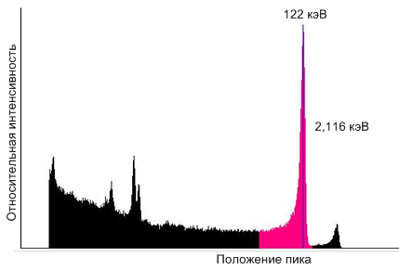
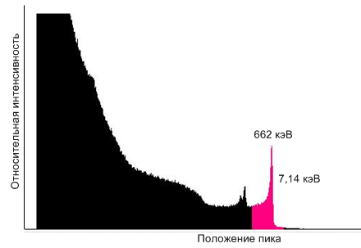
Спектры, полученные на TlBr детекторе
Спектр γ- источника Со⁵⁷ (при -10^{о}С)
Спектр γ- источника Сs¹³⁷ (при +10^{о}С)
 |  | Энергия регистрируемого излучения (изотоп)
 |  | 59.6 кэВ (Am²⁴¹) | 79,3 кэВ (Ba¹³³) | 122 кэВ (Со⁵⁷) | 662 кэВ (Сs¹³⁷)
Энергетическое разрешение детектора на основе TlBr (ПШПВ) | эВ | 1,4 | 1,9 | 2,11 | 7,14
 | % | 2,3 | 2,3 | 1,7 | 1,1

Slide 8
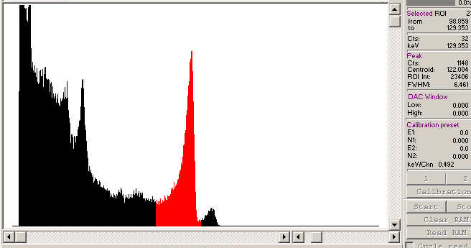
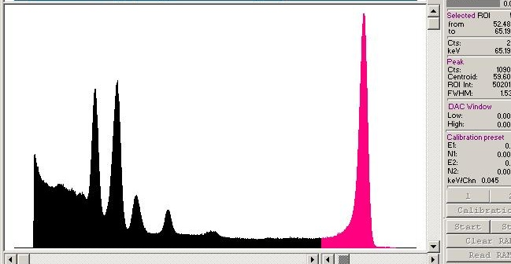
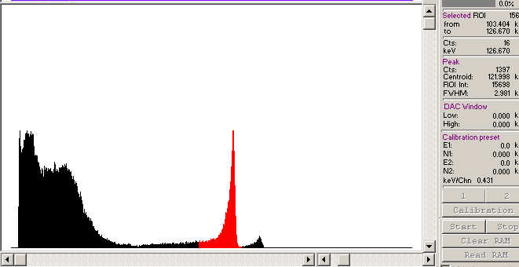
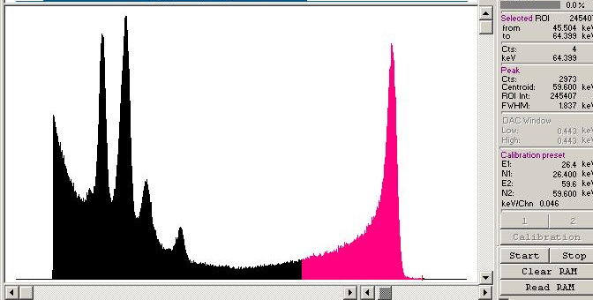
Воспроизводимость результатов
Различная ориентация детектора в кристалле, спектр Co⁵⁷:
Изготовление детектора из разных частей кристалла, спектр Am²⁴¹:
Перпендикулярно оси роста: ΔE_{122keV}= 6.4 keV
Начало кристалла: ΔE_{241keV}= 1,5 keV
Параллельно оси роста: ΔE_{122keV}= 2.9 keV
Конец кристалла: ΔE_{241keV}= 1,8 keV

Slide 9
Возможность улучшения детекторных характеристик
 | Было использовано | Планируем использовать
Боксы для перегрузки | без системы газоочистки | с системой газоочистки
Материал ампул | кварц, симакс | иной материал (стеклоуглерод, пр.)
Метод выращивания кристаллов | Бриджмен | бегущее температурное поле
Обработка | фрезерный станок, шлифовка, полировка, травление | станок для резки алмазированной струной, травление / возможность получения ультрапрецизионных поверхностей методом алмазного точения

Slide 10
Спасибо за внимание!

